Slide 1
Unterweisung „Sicher am Arbeitsplatz“
Arbeitssicherheit und Ergonomie an der Medizinischen Universität Wien

Slide 2
Rechtliche Grundlagen 1
§ 3 Abs. 1 ASchG, § 15 ASchG – Pflichten Arbeitgeber und Pflichten Arbeitnehmer/innen
Arbeitgeber/innen haben ganz allgemein die Verpflichtung, ihre Arbeitnehmer/innen in allen Belangen des Arbeitnehmer/innenschutzes zu informieren und zu unterweisen.
Arbeitnehmer/innen wiederum sind verpflichtet, den Unterweisungen und Anweisungen des/der Arbeitgebers/in Folge zu leisten.

Slide 3
Rechtliche Grundlagen 2
§12 u. §14 ASchG
Die Arbeitnehmer/innen sind über die Gefahren für Sicherheit und Gesundheit sowie über die Maßnahmen zur Gefahrenverhütung ausreichend zu informieren und über Sicherheit und Gesundheitsschutz ausreichend zu unterweisen.
Die Information soll allgemeines Wissen über die Gefahrenverhütung bieten und sich auf die gesamte Arbeitsstätte beziehen. Sie soll die Weiterentwicklung des Arbeitnehmer/innenschutzes auf betrieblicher Ebene fördern. §12 ASchG
Die Unterweisung ist als Schulung zu sehen und bezieht sich im Gegensatz zur Information auf den konkreten Arbeitsplatz und Aufgabenbereich einzelner Arbeitnehmer/innen. §14 ASchG

Slide 4
Unterweisungspflicht
§14 ASchG
Vor erstmaliger Tätigkeitsaufnahme,
bei Versetzung oder Änderung des Aufgabenbereichs,
bei neuen Arbeitsmitteln, Arbeitsstoffen, Arbeitsverfahren,
nach Unfällen oder Beinahe-Unfällen sowie,
wenn dies auf Grund der Arbeitsplatzevaluierung als notwendig erkannt wurde.
Die Unterweisung muss an den Erfahrungs- und Ausbildungsstand des/r Unterwiesenen abgestimmt sein.

Slide 5
Verhalten im Alarmierungsfall

Slide 6
Verhalten bei Ertönen der Alarmierung
Ruhe bewahren!
Sofort das Gebäude auf kürzestem und sicherstem Weg verlassen!
Aufzüge nicht verwenden.
Im Gefahrenfall dieser Kennzeichnung folgen.
Zum Sammelplatz begeben und auf weitere Anweisungen warten.
Verletzten, behinderten und ortsunkundigen Personen ist zu helfen, ohne sich selbst zu gefährden. Persönliche Sachen, die unmittelbar mitgenommen werden können sind, wenn möglich bei der Gebäuderäumung mitzunehmen. Das Betreten des Gebäudes ist nach der Räumung nicht mehr gestattet.

Slide 7
Verhalten im Brandfall
ALARMIEREN Druckknopfmelder betätigen! Feuerwehr rufen! Notruf Feuerwehr: 122 Notruf Betriebsfeuerwehr AKH: 40400/1222
RETTEN Helfen Sie gefährdeten Personen! Verlassen Sie das Haus zügig über die gekennzeichneten Fluchtwege zum Sammelplatz.
LÖSCHEN (optional) Wenn möglich Löschversuch unternehmen. Nicht selbst gefährden – Rückzug beachten.

Slide 8
Vorbeugender Brandschutz
Überprüfen Sie, wo sich die nächstgelegenen Feuerlöscher befinden!
Im Brandfall kann jede Sekunde entscheidend sein!!!
Aushang der Brandschutzordnung beachten (Fluchtwege, Sammelplatz).
Feuerlösch- und Brandmeldeeinrichtungen nicht verstellen.
Flucht- und Rettungswege sind freizuhalten bzw. nicht einzuengen.
Flucht- und Rettungswege dürfen nicht zur Lagerung oder zum Abstellen von Gegenständen benutzt werden.
In feuergefährdeten Bereichen: Kein Umgang mit offenem Feuer.
Verkeilen von Brandschutztüren verboten.

Slide 9
Brandklassen
Brandklasse A: Feste, eine Glut bildende Stoffe, z.B. Holz, Papier, Pappe, Textilien, Kohle und Gummi
Schaumlöscher, Wasserlöscher, Pulverlöscher
Brandklasse B: Flüssige oder flüssig werdende Stoffe, z.B. Benzin, Verdünner, Farbe, Lack, Wachs, Harz, Öl, Fett
CO2-Löscher, Schaumlöscher, Pulverlöscher
Brandklasse C: Gasförmige Stoffe, auch unter Druck, z.B. Erdgas (Methan), Flüssiggas (Propan, Butan), Acetylen
Pulverlöscher
Brandklasse D: Brennbare Metalle, z.B. Aluminiumstaub
Pulverlöscher
Brandklasse F: Speiseölen und Speisefette, z.B. Öl, Fett
Fettbrandlöscher

Slide 10
Ein ergonomischer PC-Arbeitsplatz

Slide 11
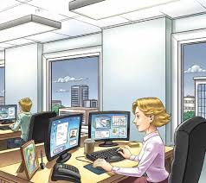
Blickrichtung/Blendung
Zwangshaltungen können zu Verspannungen im Kopf- und Nackenbereich führen, daher sollte bei häufiger Bildschirmtätigkeit der Bildschirm im Blickfeld (d.h. möglichst frontal) stehen.

Slide 12
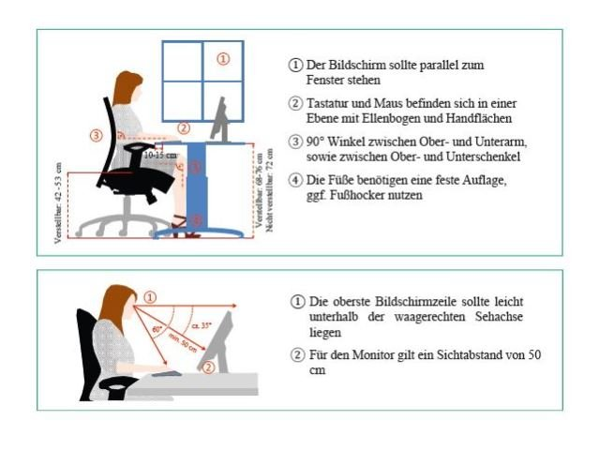
Arbeitsstuhl
Stellen Sie den Arbeitsstuhl auf Ihre individuellen Maße ein:
Stellen Sie die Füße entspannt auf den Boden.
Rechter Winkel zwischen Ober- schenkel und Unterschenkel.
Rechter Winkel zwischen Oberarm und Unterarm.
Sitzen Sie gerade, ohne einen Rundrücken zu machen.
Ziehen Sie die Schultern nicht hoch.
Gegeben falls Fußstütze verwenden.

Slide 13
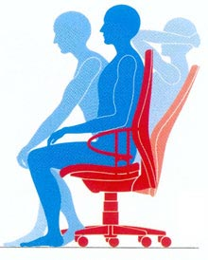
Dynamisches Sitzen
Grundsätzlich gilt:
Keine Sitzhaltung ist richtig, sondern der ständige Wechsel von der einen Sitzposition zur nächsten entlastet die Bandscheiben und fördert die Durchblutung, den Stoffwechsel und die Atmung.

Slide 14
Heben und Tragen

Slide 15
Heben und Tragen
Bei schweren Lasten Hebe- und Transporteinrichtungen verwenden.
Bei schweren Lasten bitten Sie Kolleg/innen zu Hilfe.
Achten Sie auf ergonomisch richtiges Heben, Tragen und Absetzen von Lasten (in die Knie gehen, gerade Wirbelsäule, kein Hohlkreuz, Lastschwerpunkt möglichst nahe am Körper).

Slide 16
Leitern und Aufstiegshilfen

Slide 17
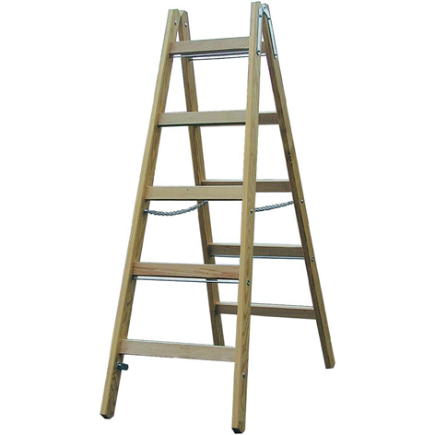
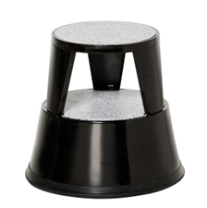
Leitern und Aufstiegshilfen
Verwenden Sie nur geprüfte, einwand-freie Leitern oder Aufstiegshilfen.
Defekte Leitern oder Aufstiegshilfen sind sofort zu reparieren oder zu entsorgen.
Achten Sie auf die Standfestigkeit.
Verwenden Sie nur Leitern oder Aufstiegshilfen für das Auf- und Absteigen.
Keine Stühle, Hocker, etc. !!!!!!!

Slide 18
Abfallwirtschaft

Slide 19
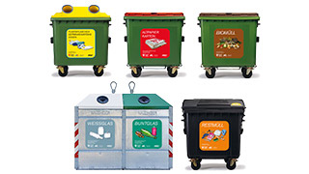
Abfallwirtschaft
Abfallvermeidung durch Planung
Sichere Zwischenlagerung
Abfalltrennung
Entsorgung ohne Umweltgefährdung

Slide 20
Abfalltrennung 1
Altpapier: Unbeschichtetes und sauberes Papier, Zeitungen, Kataloge, Zeitschriften, Kuverts, Schreibpapier, Papierschnitzel aus Aktenvernichtern, Kartons, Wellpappe, Schachteln
Metallverpackungen: Vollständig entleerte Weiß- blechdosen, Getränkedosen, Farb- und Lackdosen
Batterien:
Kleinakkus, Knopfzellen, Batterien
Toner: Tonerkartuschen, Tintenpatronen, Kopiertoner
Restmüll: Verunreinigte Verpackungen, verunreinigtes Papier, nicht
verwertbare und nicht gefährliche Kunststoffartikel (z.B. Kugel-
schreiber), Materialien aus
Keramik, Hygieneartikel,
Laborglas, etc.
Glas: Vollständig entleerte Behältnisse, und Hohlkörper aus Glas, Einwegflaschen, Lebensmittelgläser ohne Verschlüsse
Laborglas im Restmüll entsorgen!
Leuchtkörper: Leuchtstoffröhren, Energiesparlampen Keine LED-Lampen!
Styropor:
Styroporboxen, Styropor- chips, Verpackungsmaterial aus Styropor
Sperrmüll:
Kühl- und Gefriergeräte, Möbel, Computer, Bild- schirme, Elektrogeräte, Laborgeräte, etc.
Kunststoffverpackungen: Vollständig entleerte Plastikgetränkeflaschen, Flaschen für Wasch- und Putzmittel, Behälter für Körperpflegemittel, Kanister, große Kunststofffolien
Spraydosen: Druckgaspackungen mit Rest- inhalten von Treibgas

Slide 21
Abfalltrennung 2
Metallabfälle: Sämtliche Metallgegenstände, Sicherheitsschränke, etc.
Med. Abfälle Kat. 2:
Gemische aus Wund-verbänden und Gips-verbänden, Stuhlwindeln, Einmalwäsche, Vorlagen, Tampons, Einmalartikel (Tupfer, Handschuhe, Einmalspritzen oder Kanülen, Katheter, etc.), restentleerte Urinsammelsysteme und Infusionsbeutel, nicht restentleerte Medizinprodukte, die mit ausreichend aufsaugendem Material konditioniert sind (z.B. gelgefüllte Absaug-systeme, Schlauchsysteme ohne spitze und verletzungsgefährdende Gegenstände, etc., NICHT mit gefährlichen Erregern behafteter Tierstreu aus Tierversuchen
Med. Abfall Kat. 1:
Mit gefährlichen Erregern behaftete Abfälle
(z.B. Pocken, Cholera, Lepra, Milzbrand, Tollwut, etc.),
nicht desinfizierte mikrobiologische Kulturen,
nicht desinfizierte mikrobiologische Kulturen, die Erreger der Risikogruppe 2 gemäß Verordnung biologischer Arbeitsstoffe enthalten, Körperteile und Organabfälle bis 200g
Tierkadaver: Kadaver von Versuchstiere
Körperteile und Organabfälle: Sonderbehandlung gem.
Leichenbestattungsgesetz
Radioaktive Abfälle: Sonderbehandlung gem. Strahlenschutzgesetz
Akten- und Daten-trägervernichtung:
Unterlagen, Datenträger die dem Datenschutz unterliegen
Laborchemikalien:
Gefährliche flüssige und feste Laborabfälle u. Chemikalienreste
Gifte getrennt sammeln!

Slide 22
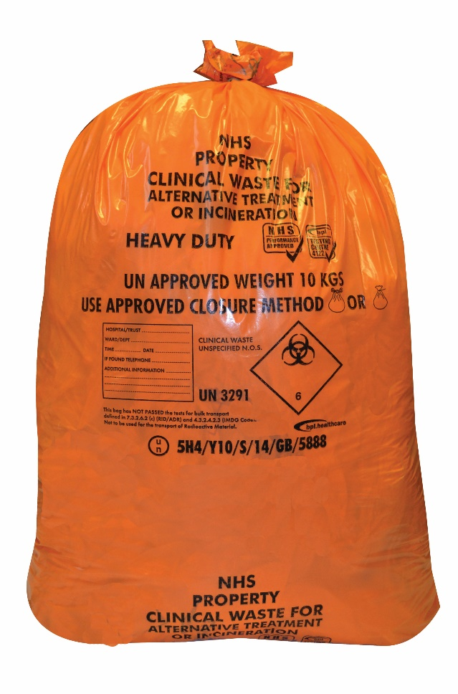
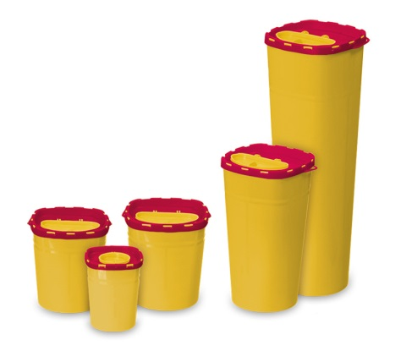
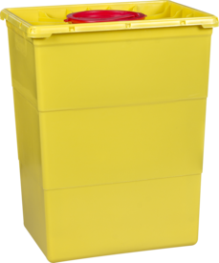
Medizinische Abfälle Kategorie 2 - „oranger Sack“
Medizinischer Abfall Kat. 2
Medizinischer Abfall Kat. 2 mit Verletzungsgefahr

Slide 23
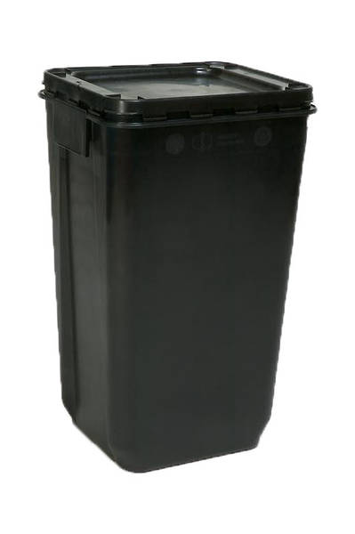
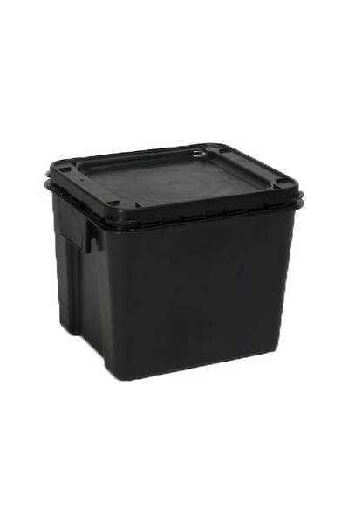
Medizinischer Abfall Kategorie 1 – „infektiöse Behälter“
Medizinischer Abfall Kat. 1
W 30 LBild 1 von 2
W 60 LBild 2 von 2

Slide 24
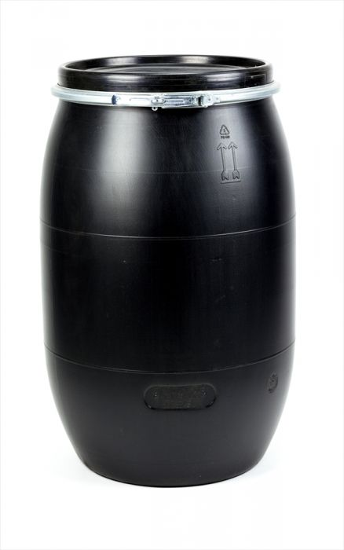
Sonstige im medizinischen Bereich anfallende Abfälle
Unsortierte Laborabfälle und Chemikalienreste, flüssige Laborabfälle, Desinfektionsmittel, Säuren und Laugen, Fotochemikalien, Tierkadaver, radioaktive Abfälle, etc.

Slide 25
Warnhinweise

Slide 26
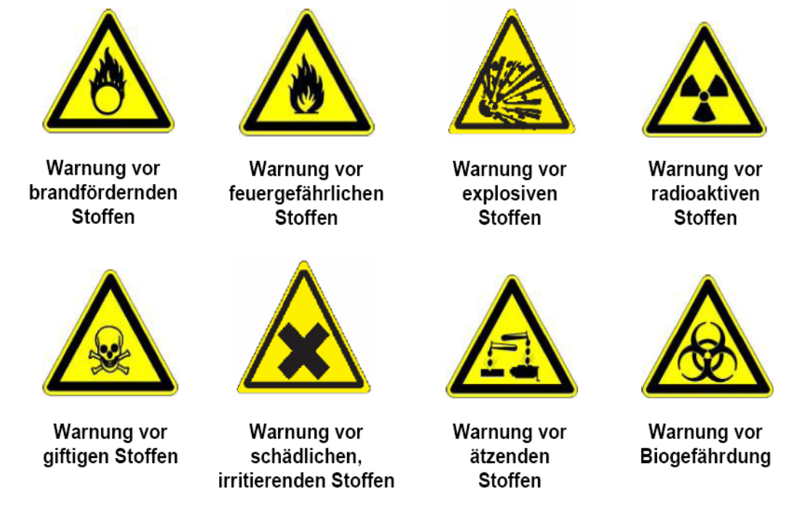
Warnhinweise, Zutritts-, Zugriffsverbote
Für nicht befugtes Personal gilt absolutes Zutritts-, Zugriffsverbot.
Warnung vor
explosionsfähiger
Atmosphäre

Slide 27
Arbeiten im Labor

Slide 28
Allgemeine Richtlinien 1
Diese Anweisungen betreffen alle Personen, die in Laborräumlichkeiten anwesend sind (unabhängig davon ob Angestellte, Studierende, Gäste oder Mitarbeiter/innen externer Firmen).
Alle anwesenden Personen müssen sich eigenständig über die Standorte und den Gebrauch von Sicherheitseinrichtungen informieren (Erste-Hilfe-Kästen, Körper- und Augenduschen, Feuerlöscher, Fluchtwege und Alarmierungen).
Alle betroffenen Personen müssen sich eigenständig über den sicheren Gebrauch von gefährlichen Arbeitsstoffen als auch über die Funktion der verwendeten Geräte informieren (Sicherheitsdatenblätter, Betriebsanweisungen, etc.).

Slide 29
Allgemeine Richtlinien 2
Grundsätzlich ist die zur Verfügung gestellte Schutzausrüstung zweckentsprechend zu verwenden!
Schutzbrillen: Falls die Schutzbrillen nicht über der optischen Brille getragen werden können, sind Schilde zu verwenden.
Schutzkleidung: Geschlossene Schuhe, lange Hose, langer Arbeitsmantel (Baumwolle); keine Shorts, T-Shirts, Strümpfe oder Sandalen.
Schutzhandschuhe: Materialauswahl entsprechend der jeweiligen Gefährdung: Gifte – Nitril; Kälte – Wärmehandschuhe; Ätzende/reizende Stoffe – chemikalienresistent.
Atemschutz: Einwegmasken oder Atemschutzmasken (bei Dampfentwicklung).

Slide 30
Allgemeine Richtlinien 3
In den Laborräumen ist das Essen, Trinken und Verwendung von Kosmetika verboten! Kühlräume sind nicht zur Lagerung von Getränken und Lebensmittel zu verwenden.
In allen Universitätseinrichtungen (Räumlichkeiten, Gebäuden und Freiflächen) gilt Rauchverbot!
Die Anweisungen der Präventivfachkräfte (Sicherheitsfachkräfte & Arbeitsmediziner/innen, etc.), Sicherheitsvertrauenspersonen, Brandschutzbeauftragten, Brandschutzwart/innen, Strahlenschutzbeauftragten, Giftbezugsbevollmächtigten und Beauftragten für die biologische Sicherheit, etc. sind zu befolgen.

Slide 31
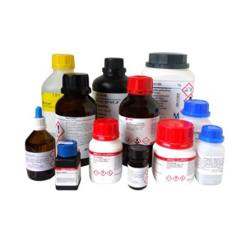
Umgang, Verwendung von gefährlichen Arbeitsstoffen
Unter gefährlichen Arbeitsstoffen versteht man alle Stoffe und Gemische, die am Arbeitsplatz verwendet werden oder bei der Arbeit entstehen, wie beispielsweise auch Zwischenprodukte oder Abfälle.
Die gefährlichen Eigenschaften reichen von explosions- oder brandgefährlich hin zu gesundheitsgefährdend, wie z.B. ätzend, giftig oder krebserzeugend. Aufgrund der großen Bandbreite der möglichen Gefahren ist es notwendig, die Situation am Arbeitsplatz individuell zu ermitteln, um Schutzmaßnahmen treffen zu können.

Slide 32
Gefährliche Arbeitsstoffe 1
alt neu
T+ - sehr giftig Sehr giftige Stoffe können schon bei einmaliger oder kurz andauernder Einwirkung in geringer Menge durch Einatmen, Schlucken oder Aufnahme durch die Haut äußerst schwere akute oder chronische Gesundheitsschäden oder den Tod bewirken.
T - giftig Giftige Stoffe können schon in geringer Menge durch Einatmen, Schlucken oder Aufnahme durch die Haut erhebliche akute oder chronische Gesundheitsschäden oder den Tod bewirken.
Xn - gesundheitsschädlich (mindergiftig) Mindergiftige Stoffe können durch Einatmen, Schlucken oder Aufnahme durch die Haut Gesundheitsschäden von beschränkter Wirkung hervorrufen.

Slide 33
Gefährliche Arbeitsstoffe 2
alt neu
C - ätzend Ätzende Stoffe können durch Kontakt mit lebendem Gewebe dessen Zerstörung bewirken.
Xi - reizend Reizende Stoffe können durch unmittelbaren, längeren oder wiederholten Kontakt mit der Haut oder den Schleimhäuten Entzündungen hervorrufen.
Umweltgefährliche Stoffe
Diese Schadstoffe wirken unmittelbar oder mittelbar schädigend auf die Umwelt.

Slide 34
Gefährliche Arbeitsstoffe 3
alt neu
F+ - hochentzündlich Flüssigkeiten, die einen Flammpunkt unter 0°C und einen Siedepunkt von höchstens 35°C aufweisen, sowie gasförmige Stoffe, die mit Luft bei Normalbedingungen einen Explosionsbereich haben.
F - leichtentzündlich Flüssigkeiten, die einen Flammpunkt unter 21°C haben.
O - brandfördernd Stoffe mit diesem Symbol geben Sauerstoff ab.
E - explosionsgefährlich Stoffe, die durch Zündquellen (z.B. Flammen, elektr. Felder) zur Explosion gebracht werden können.

Slide 35
Gefährliche Arbeitsstoffe 4
Gase unter Druck Diese Stoffe können schon bei Einwirkung durch Einatmen oder Aufnahme durch die Haut, Schleimhäute schwere akute oder chronische Gesundheitsschäden oder den Tod bewirken.

Slide 36
Biologische Gefährdungen 1
„Kategorie 1”-Räume (geringes individuelles und allgemeines Risiko) gekennzeichnet mit:
Essen, trinken und Verwendung von Kosmetika ist verboten.
Erforderliche persönliche Schutzausrüstung (Arbeitsmantel, Schutzhandschuhe, Atemschutzmaske, Schutzbrille, Arbeitsschuhe) ist zu tragen.
Straßenkleidung nicht ins Labor mitnehmen.
Nicht mit dem Mund pipettieren.
Alle Zell- und Bakterienkulturen müssen mit Namen, Datum und Inhalt beschriftet werden. Bei mehreren Gefäßen d.h. einer Reihe von Tubes muss das erste beschriftet werden bzw. muss der äußere Behälter bzw. der Sammelbehälter (Überbehälter) beschriftet werden.
Große Behältnisse, die Zell- und Bakterienkulturen beinhalten, müssen mit diesem Zeichen gekennzeichnet werden:

Slide 37
Biologische Gefährdungen 2
„Kategorie 2”-Räume (moderates individuelles, vertretbares allgemeines
Risiko) gekennzeichnet mit dem Zusatz L2:
Siehe Kategorie L1, sowie folgende Zusätze:
Eintritt nur mit Genehmigung durch die/den Beauftragte/n für biologische Sicherheit.
Türen sind geschlossen zu halten.
Transporte in andere L2-Räume nur in geschlossenen Behältnissen.
Behältnisse nur im Hood (Sicherheitswerkbank) öffnen bzw. Inhalte nur im Hood behandeln.
Biologische Arbeitsstoffe nur in der für den Arbeitsfortgang erforderlichen Menge vorrätig halten.
Feste und flüssige infektiöse Abfälle müssen vor der Entsorgung autoklaviert werden.
Verwendete Geräte/Utensilien müssen sterilisiert werden.

Slide 38
Biologische Gefährdungen 3
„Kategorie 3”-Räume (hohes individuelles, vertretbares hohes allgemeines Risiko) gekennzeichnet mit dem Zusatz L3:
Siehe Kategorie L1 und L2, sowie folgende Zusätze:
Eintritt nur mit Genehmigung und Laborfreigabe durch den/die Beauftragte/n für biologische Sicherheit.
Impfungen erforderlich.
Kontaminierte Arbeitsflächen müssen sofort durch geeignete Maßnahmen desinfiziert werden.
Kontaminierte Arbeitsmittel (z.B. Zentrifugen) müssen sofort nach dem Arbeiten durch geeignete Maßnahmen desinfiziert werden.

Slide 39
Alleinarbeit 1
Erlaubt:
Alleinarbeit ist an Laborarbeitsplätzen mit geringem Unfallrisiko dann erlaubt, wenn effektive Unterstützung – im Falle eines Unfalles – gesichert ist (Artikel 61 Abs. 6 Arbeitnehmer/innenschutzgesetz); d.h. eine andere Person muss in Sicht- bzw. Rufweite sein.
Nicht erlaubt:
Alleinarbeit im Labor ohne eine andere Person in Sicht- bzw. Rufweite ist nicht erlaubt, da hier eine erhöhte Unfallgefahr vorliegt, die eine sehr kurze Rettungszeit – zwischen 0 und 5 Minuten – bedingen kann (z.B. bei Gefahr von Bewusstlosigkeit als Folge von Stoff- oder Gaseinwirkung).
Erhöhte Unfallgefahr = vorhersehbare Unfälle oder Störfälle in Verbindung mit Verletzungen oder Schädigungen von Arbeitnehmer/innen und Lebensbedrohung, bleibender Schädigung oder inakzeptabler Schmerzphasen bei nicht zeitgerechter Hilfeleistung

Slide 40
Alleinarbeit 2
Keine gefährlichen Experimente in Alleinarbeit.
Alleinarbeit ist nicht zulässig, wenn die Arbeit zu einer Verletzung führen kann, welche die sofortige Hilfe einer zweiten Person nötig macht.

Slide 41
Schwangere Mitarbeiterinnen
Bekanntgabe der Schwangerschaft:
Die Schwangerschaft muss sofort bei dem/der Organisationsleiter/in bekannt gegeben werden. Eine ärztliche Bestätigung über das berechnete Geburtsdatum und den Beginn des Mutterschutzes (8 Wochen vor und 8 – 12 Wochen nach der Geburt) muss beigelegt werden.
In einem persönlichen Gespräch mit dem/der Arbeitsmediziner/in werden der Arbeitsplatz und die Tätigkeiten im Labor evaluiert.
Alle Tätigkeiten, die ein erhebliches Risiko für die werdende Mutter und das zu erwartende Kind bedeuten, sind verboten. Die werdende Mutter muss sofort von allen Tätigkeiten, die ein hohes Risiko darstellen, freigestellt werden. Falls möglich kann ihr ein anderer Arbeitsplatz/Tätigkeit zugewiesen werden.

Slide 42
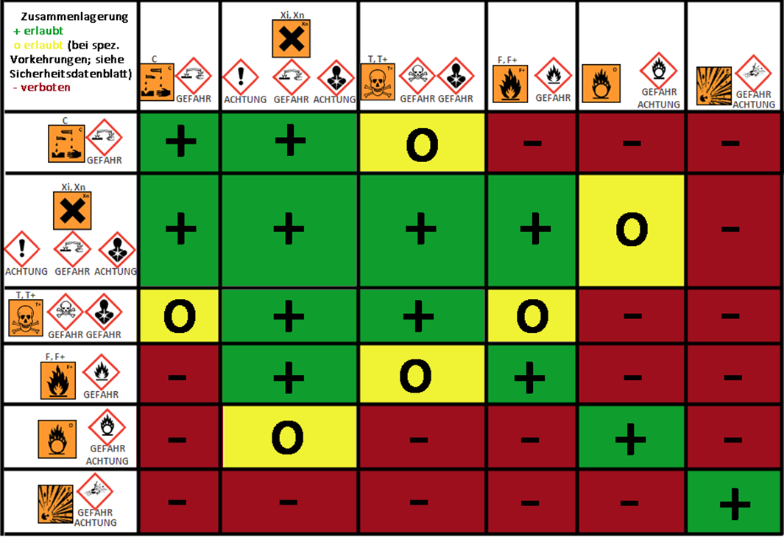
Lagerung gefährlicher Arbeitsstoffe 1
Zusammenlagerung/alte* und neue Kennzeichnung:
Englische Bezeichnung:
Gefahr = Danger
Achtung = Warning
* bis 31.12.2015

Slide 43
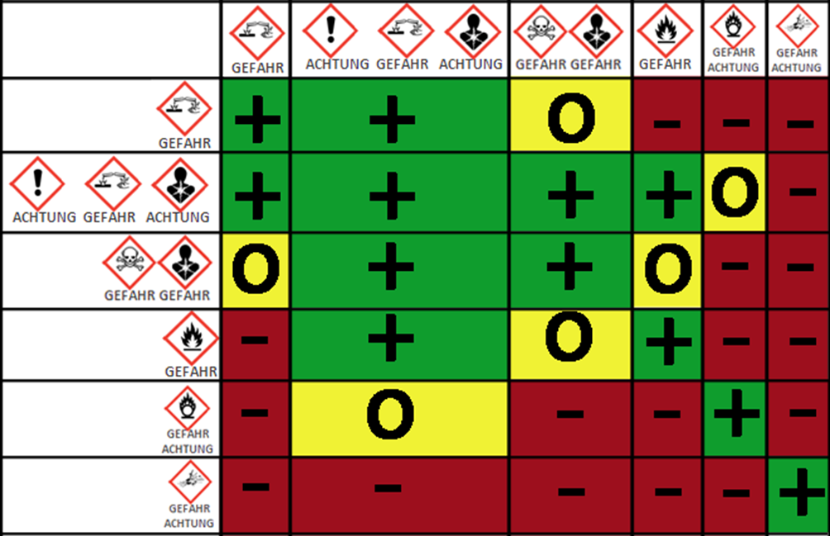
Lagerung gefährlicher Arbeitsstoffe 2
Zusammenlagerung neue Kennzeichnung
Englische Bezeichnung:
Gefahr = Danger
Achtung = Warning
+
Zusammenlagerung
erlaubt
-
Zusammenlagerung
verboten
O
Zusammenlagerung
erlaubt
(bei speziellen
Vorkehrungen; siehe Sicherheitsdatenblatt)

Slide 44
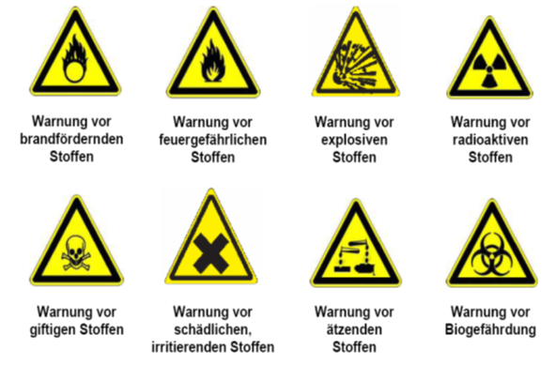
Lagerung gefährlicher Arbeitsstoffe 3
Kennzeichnung der Lagerbereiche.
Maximale Lagermenge beachten.
Zutritts- bzw. Zugriffsbeschränkungen.
Ausreichende Belüftung der Lagerbereiche.
Keine Lebensmittelgebinde zum Umfüllen gefährlicher Stoffe verwenden.
Schutz vor Erwärmung und starkem Frost.
Notfallpläne bereithalten.

Slide 45
Strahlenschutz

Slide 46
Strahlenschutz (Radioaktivität)
Das Strahlenwarnzeichen ( ) kennzeichnet Strahlenschutzbereiche und Strahlenquellen.
Das Betreten dieser Räume ist für nicht befugtes Personal strengstens verboten.
Das Arbeiten mit radioaktiven Stoffen ist für Mitarbeiter/innen ohne Unterweisung strengstens verboten.
Bei Verdacht auf unsachgemäße Lagerung, Verwendung oder Entsorgung von Materialien, die als radioaktiv markiert sind, ist sofort ein/e Strahlenschutzbeauftragte/r zu informieren! Materialien nicht berühren und davon fernhalten!
Um eine Berechtigung für das Arbeiten mit radioaktivem Material zu erhalten, ist es zwingend erforderlich, den/die zuständige/n Strahlenschutzbeauftragte/n zu kontaktieren. Diese/r informiert Sie über die dafür erforderlichen Schritte.

Slide 47
Laser

Slide 48
Laserschutz
Das Laserstrahlwarnzeichen ( ) kennzeichnet Bereiche potentiell gefährdender Laser- und Starklichtquellen.
Das Betreten dieser Räume ist für nicht befugtes Personal strengstens verboten.
Aktive Lasergefährdung wird zusätzlich durch das Aufleuchten des außen angebrachten Warnlichtes angezeigt.
Das Betreten des Raumes ist bei Aufleuchten des Warnlichtes nur für speziell geschultes Personal erlaubt.
Sämtliche am Gerät angebrachten Sicherheitshinweise sind zu beachten

Slide 49
Tierhaltung

Slide 50
Tierhaltung
Zum Schutz der Tiere und zur Qualitätssicherung der Experimente sind bei Betreten von Tierhaltungen bestimmte Verhaltensregeln zu beachten:
Die Bereiche der Tierhaltungen sind mit elektronischen Zutrittskontrollen gesichert.
Beim Betreten der reinen Bereiche sind in den Garderoben aus hygienischen Gründen die Straßenkleidung und insb. die Straßenschuhe auszuziehen und bereitgestellte Arbeitskleidung anzuziehen, inkl. Händewaschen und desinfizieren.
Es gibt unterschiedliche Benutzerausweise für Personal der Tierhaltung, unterwiesene Nutzer/innen, Gäste sowie Servicepersonal von Fremdfirmen.
Das Betreten der Tierhaltungen ist ausschließlich unterwiesenen Personen mit Benutzer/innenausweis erlaubt.
Gästen und Servicepersonal von Fremdfirmen etc. (jeweils mit Benutzer/innenausweis) ist der Zutritt und der Aufenthalt nur in Begleitung vom Personal der Tierhaltung bzw. von eingeschulten Nutzer/innen gestattet.

Slide 51
Wichtige Notrufnummern

Slide 52
Wichtige Notrufnummern
Feuerwehr 122
Polizei 133
Rettung 144
Ärztenotdienst 141
Gas Notruf 128
24h Notfall-Störungsdienst 40160 20400
Vergiftungsinformationszentrale 406 43 43
AKH Notrufe
Sicherheit
40400 1333
Betriebsfeuerwehr
40400 1222
Med. Notruf
40400 1112
Zentrale Störannahme
40400 42200

Slide 53
Diese Unterlage entstand unter der Mitarbeit der Max F. Perutz Laboratories und der Abteilung für dezentrale Biomedizinische Einrichtungen.

